Slide 1

HTTPConnection
Programação para Dispositivos Móveis
Josias Paes

Slide 2

> AGENDA
HTTP Connection
Classe Connection
Classe HTTPHelper
AsyncTask

Slide 3
> HTTP Connection
Atualmente os dispositivos móveis são claramente ferramentas de acesso a internet.
Devido a característica de ubiquidade (em qualquer lugar) as aplicações mobile tornam-se cada vez mais dependentes dessa arquitetura.
Aplicações hoje em sua grande maioria necessita de conexão com a internet para envio ou captura de informação.
Como isso acontece?

Slide 4
> HTTP Connection
A solução mais atualizada é o acesso a serviços remotos na WEB através do protocolo HTTP.
Assim como qualquer aplicação, no Android é possível consumir serviços da WEB.
Para que nossas aplicações consigam consumir informações da WEB, precisaremos de uma classe de conexão, uma classe de tratamento de informações e uma thread de execução.
Classe de conexão: é responsável por realizar as solicitações aos serviços.
Classe de tratamento de informações: é responsável por tratar as informações que possam vir como resposta do serviço.
Thread: é utilizada para conseguir tratar a concorrência de processos solicitados ao sistema.

Slide 5
> HTTP Connection
Mas porque Threads???
As activitys de uma aplicação em Android são controladas por uma engine denominada UI threads (threads de interface com o usuário).
Sempre que uma tela estiver sendo exibida, uma UI thread estará ativa.
O problema é:
Uma vez que exista um processo em execução é possível realizar a execução de outro processo simultaneamente?
Sem tratamento não!
Realizar uma conexão com a internet é um processo iniciado geralmente por uma activity, ou seja, um processo iniciando outro processo. É possível?
SIM! Mas precisamos tratar.
A melhor forma de solucionar o problema é utilizando threads tratando assim a concorrência dos processos.

Slide 6
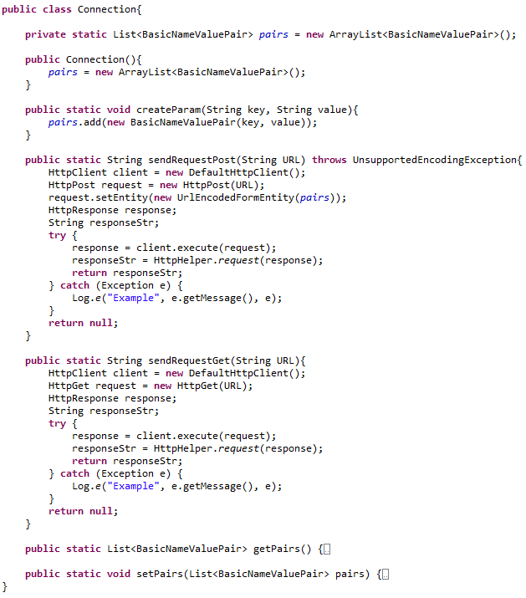
A classe de conexão - Connection

Slide 7
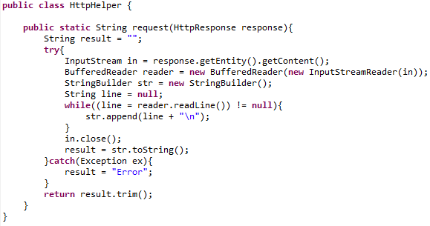
> HTTP Connection
A classe de tratamento - HTTPHelper

Slide 8
> HTTP Connection
A Thread - Tarefa Assíncrona (AsyncTask)
Esta classe permite realizar operações de fundo e publicar os resultados no segmento de interface do usuário sem ter que manipular threads manualmente.
Uma tarefa assíncrona é definida por um cálculo que é executado em uma thread em segundo plano e cujo resultado é publicado na thread da UI.
Consequentemente ela é uma thread
Uma tarefa assíncrona é definida por três tipos genéricos: Params, Progress, Result
Também é divida em 3 passos principais: onPreExecute, doInBackground e onPostExecute.

Slide 9
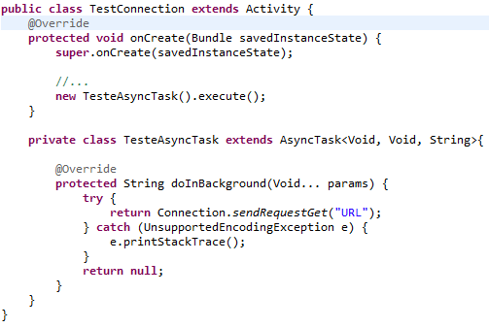
> HTTP Connection
A classe AsyncTask é totalmente distinta das classes Connection e HTTPHelper.
Ela é apenas uma aliada para facilitar o uso das mesmas.
Vamos ver como unir os poderes e realizar conexões HTTP.

Slide 10
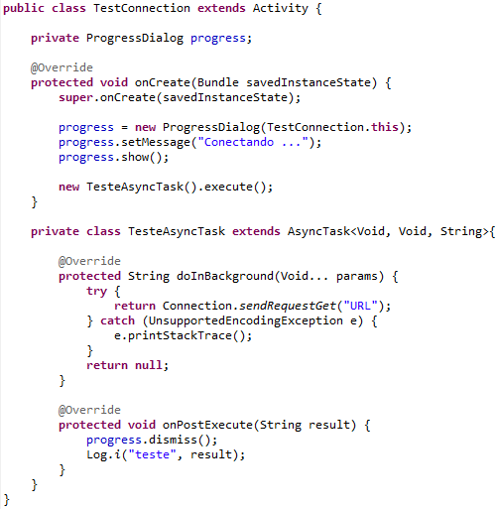
> HTTP Connection

Slide 11
> Vamos praticar (30 min)
Reproduza o exemplo acima!
Pegue com o professor as classes Connection e HttpHelper

